Slide 1
Gestore Negozio
Progetto Ingegneria del Software
Notes:
Il progetto che sta per essere presentato propone un sistema di gestione di un supermercato. Nello specifico il nostro software si occuperà di gestire: casse (tenendo conto dei guadagni e vendite), inventario e interazione con i clienti

Slide 2
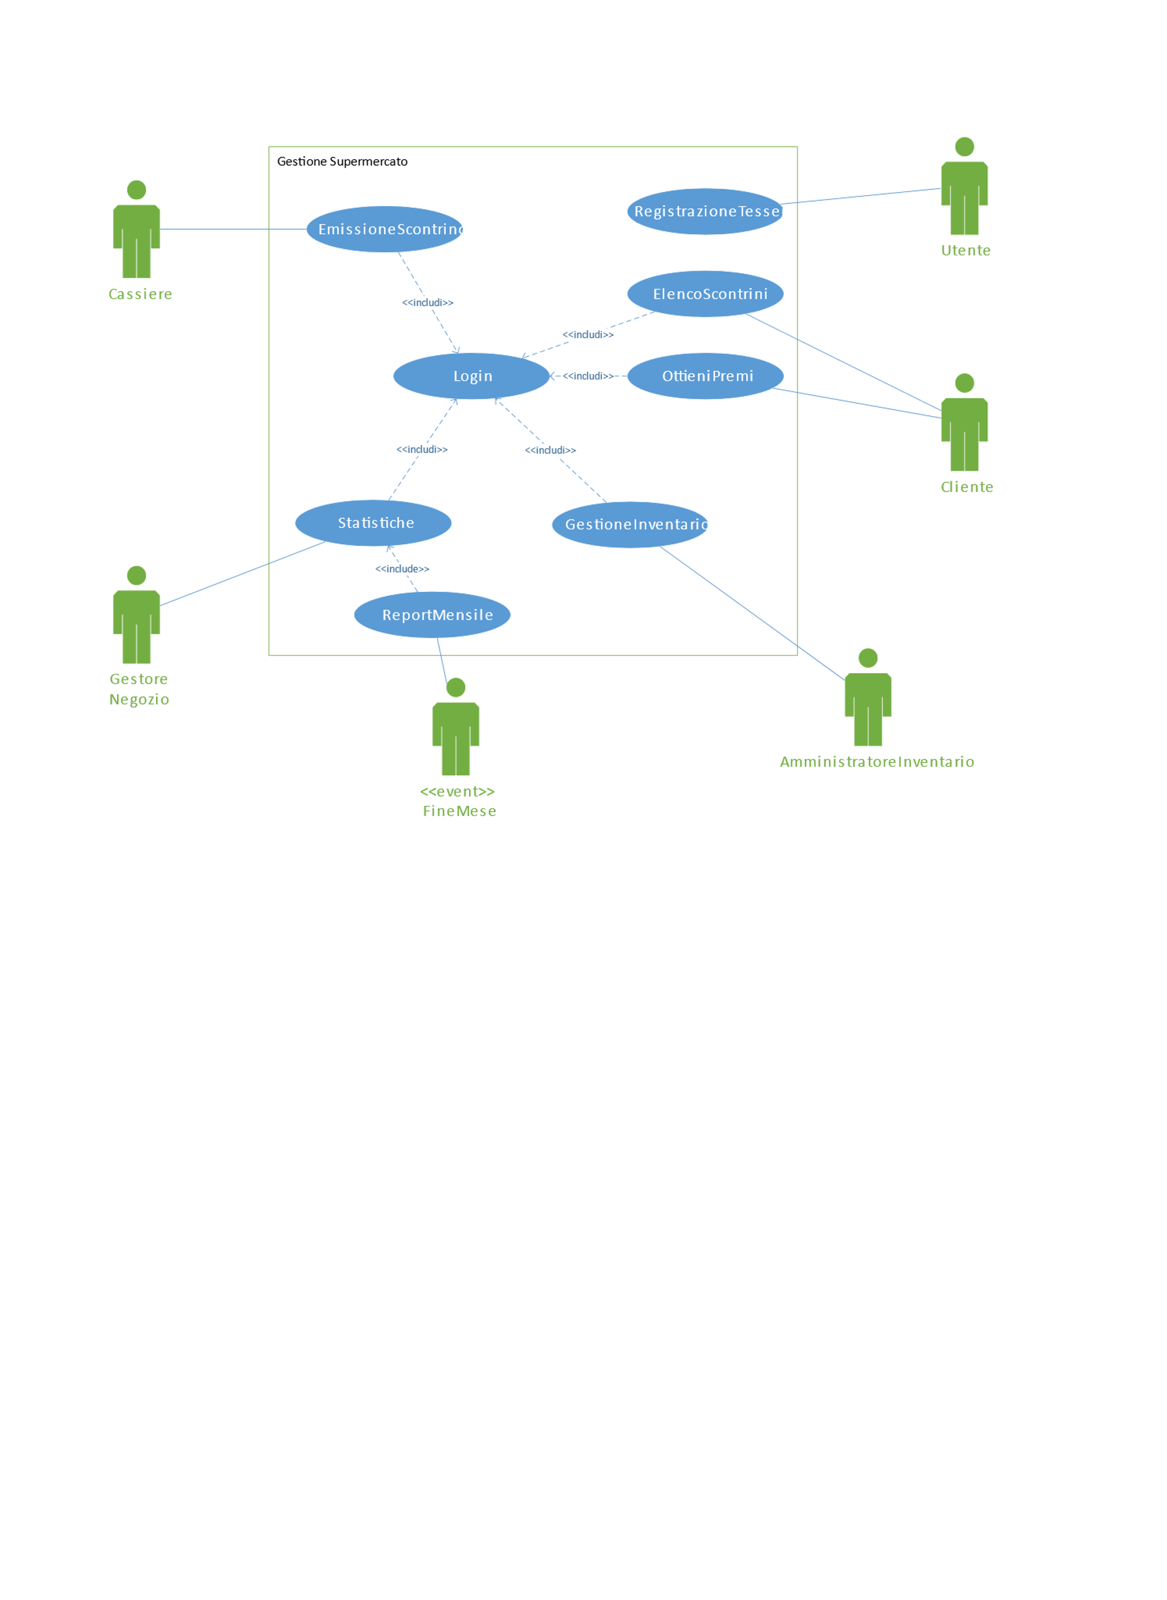
Scopo e funzionalità del programma
Software gestionale di un supermercato
Requisiti committente
Attori e Scenari
Sistemi Esterni
Notes:
Il progetto che sta per essere presentato propone un sistema di gestione di un supermercato. Nello specifico il nostro software si occuperà di gestire: casse (tenendo conto dei guadagni e vendite), inventario e interazione con i clienti
Questi sono gli attori con i relativi casi d'uso
Nello specifico analizziamo attori e casi d’uso: un utente può diventare cliente utilizzando la funzionalità di RegistrazioneTessera. Il cliente in sé può controllare l’elenco dei suoi scontrini e, con un saldo punti sufficiente, ottenere un premio. Il cassiere utilizza l’unica funzione quale emissione scontrino, il gestore del negozio controlla l’andamento dell’azienda tramite la funzionalità statistiche, mentre alla gestione dell’inventario se ne occupa l’amministratore inventario. Infine è presente evento fine del mese che a ogni fine mese genera un report grazie alla funzionalità Statistiche

Slide 3
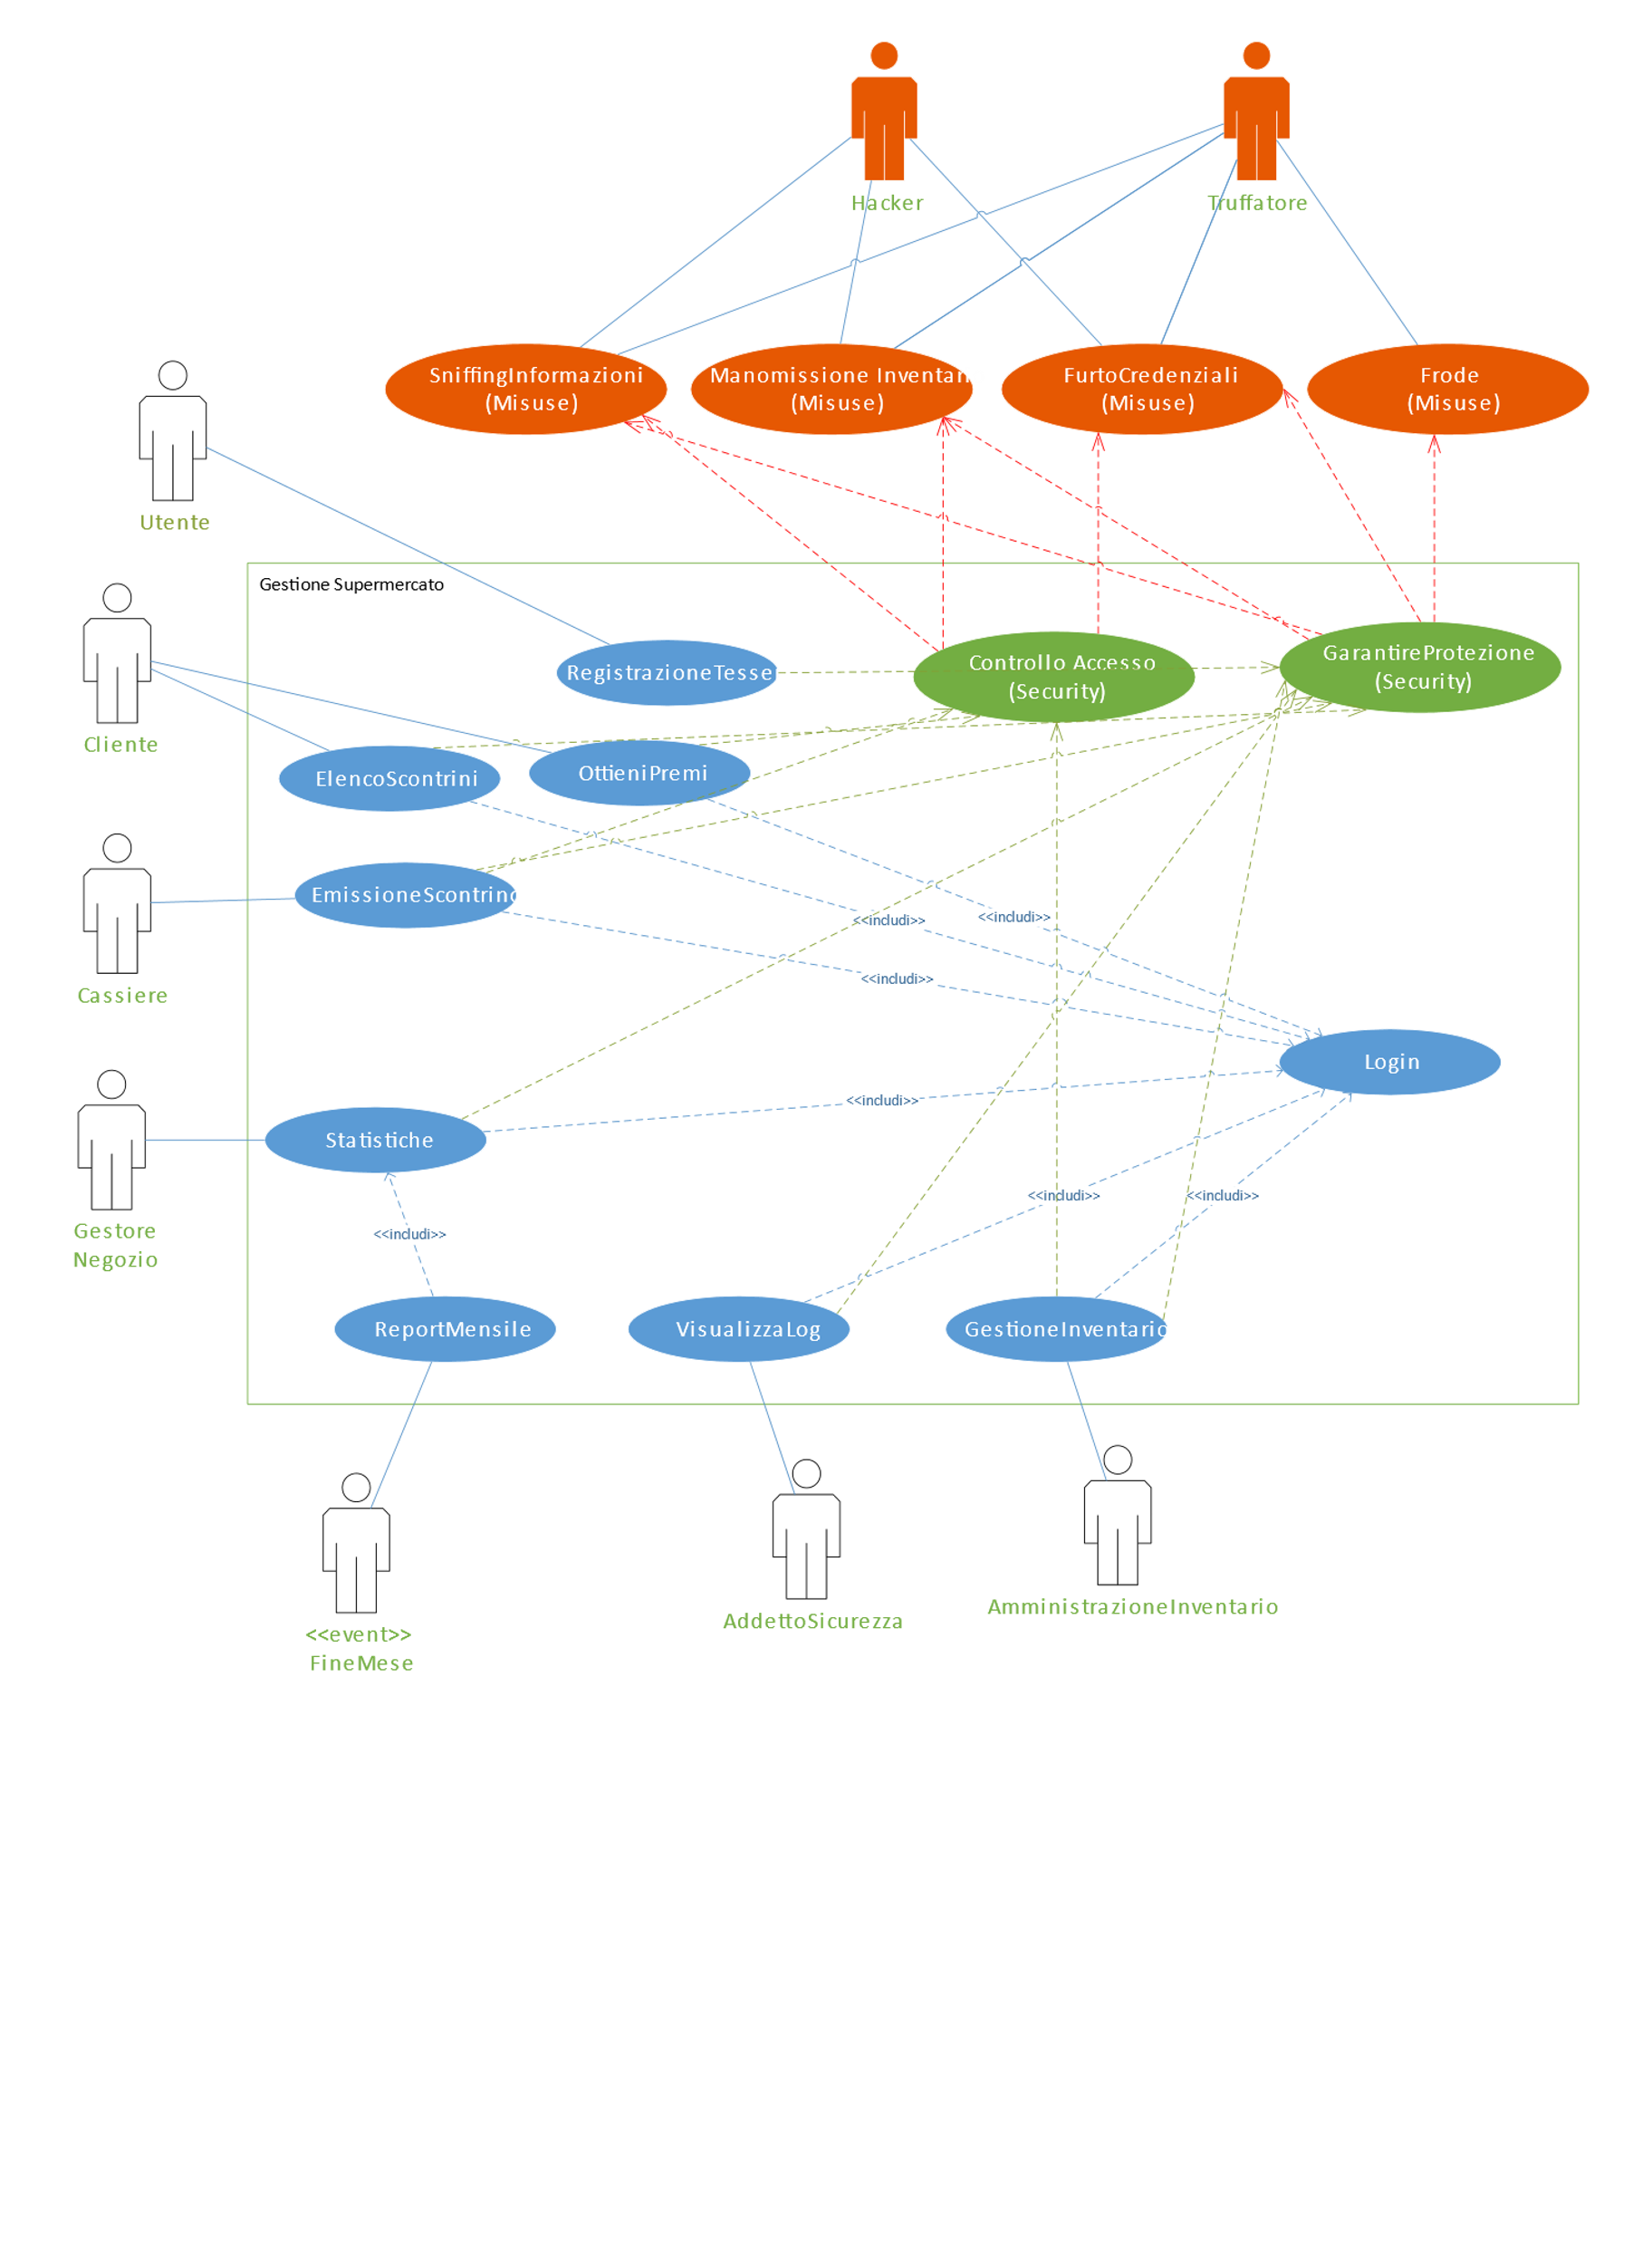
Analisi del Rischio
Beni
Minacce e controlli
Security misuse case
Requisiti di protezione
Notes:
Nell’analisi del rischio si è affrontato anche il tema di beni minacce e controlli. I beni sono tutti i dati dei clienti e tutte le informazioni relative al negozio e all’inventario. Le minacce che potrebbero risultare più pericolose sono il man in the middle e la manomissione totale o parziale dei dati dell’azienda.
A tal proposito Nell’analisi del rischio è emersa la necessità di proteggere comunicazioni e possibili comportamenti indesiderati, e ciò ha portato alla creazione di un nuovo attore (addettosicurezza) cheha la funzionalità di visualizzare dei log .

Slide 4
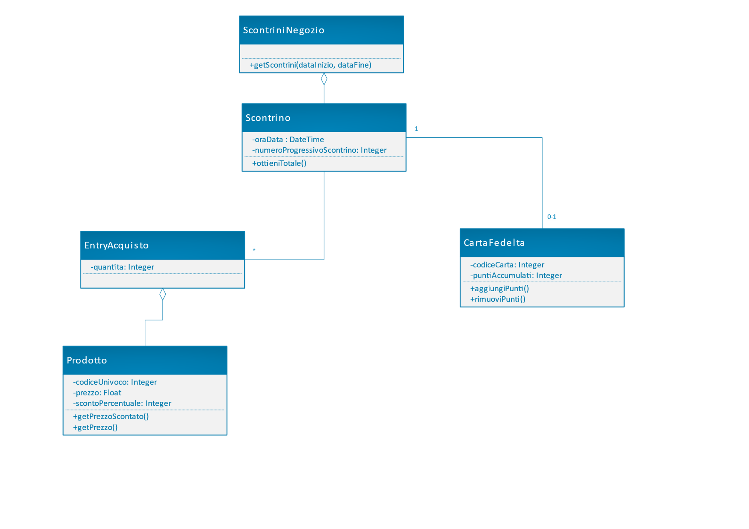
Architettura logica: Struttura Modello del dominio emissioneScontrino
Notes:
deciso di rappresnetare scontrini negozio per la necessità di prendere tutti gli scontrini (utenti e clienti) per generare le statistiche
Carta fedeltà che può esserci e non esserci(?)

Slide 5
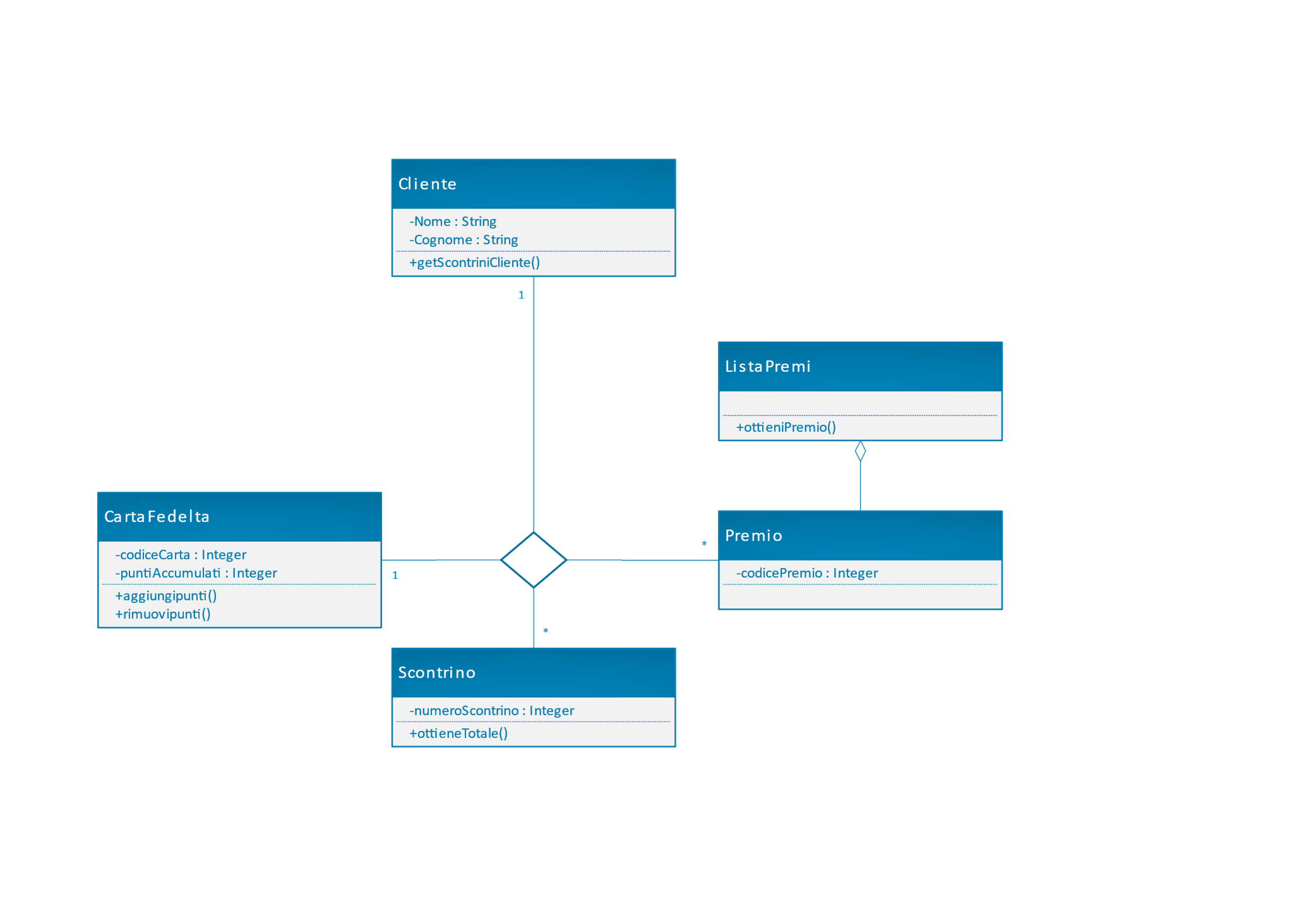
Architettura logica: Struttura Modello del dominio operazioniClienti
Notes:
Questa è la relazione che ha il cliente con le classi del dominio con cui interagisce

Slide 6
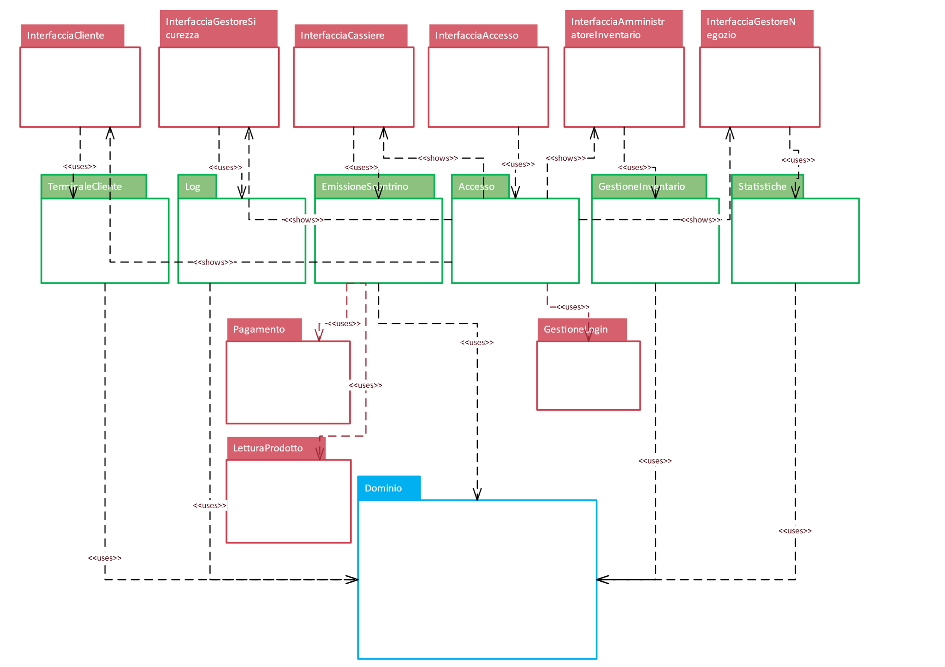
Architettura logica: Struttura Diagramma dei package
Notes:
Per La Rappresentazione dei package abbiamo creato un package wrapper per i sistemi esterni, inglobati nei nostri package in modo tale che soddisfino i requisiti minimi di sicurezza.

Slide 7
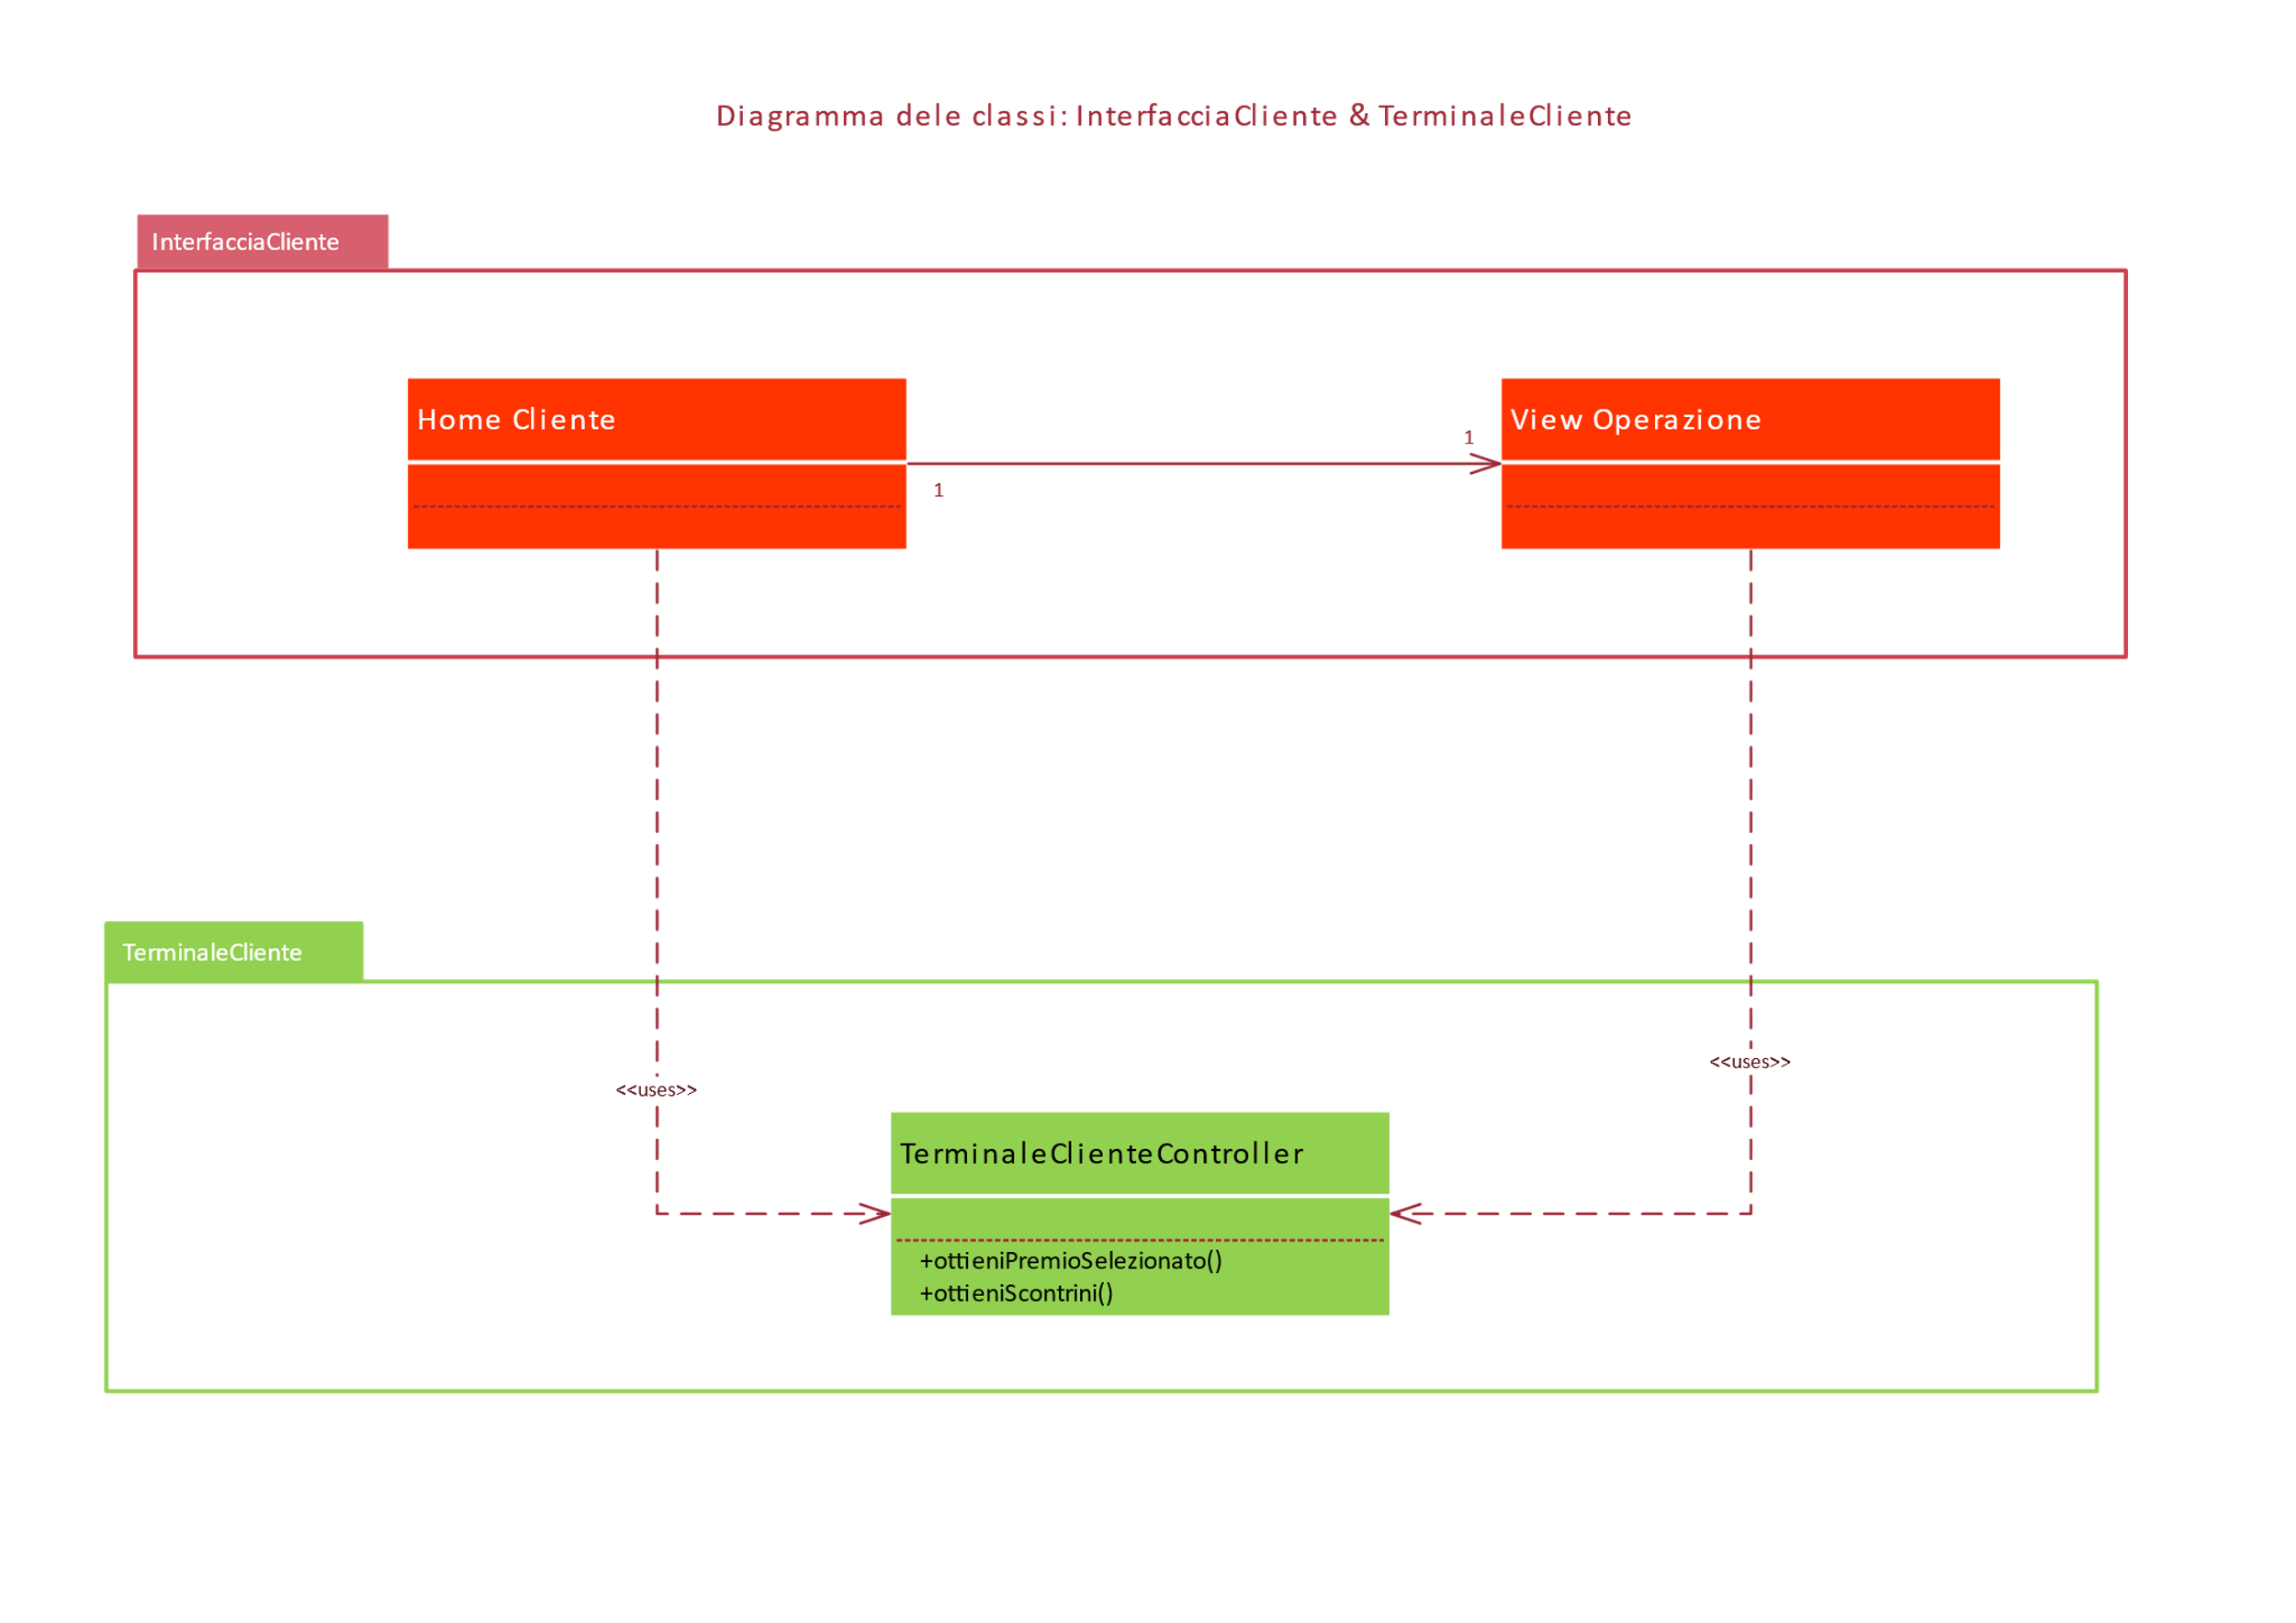
Architettura logica: Struttura
Notes:
Pattern utilizzato è MVP model view presenter perché ci sembrava quello più adeguato alle nostre esigenze: (il model non è mostrato perché è presente sempre????) l’interfaccia cliente possiede due view che sono gestite dallo stesso controller ...

Slide 8
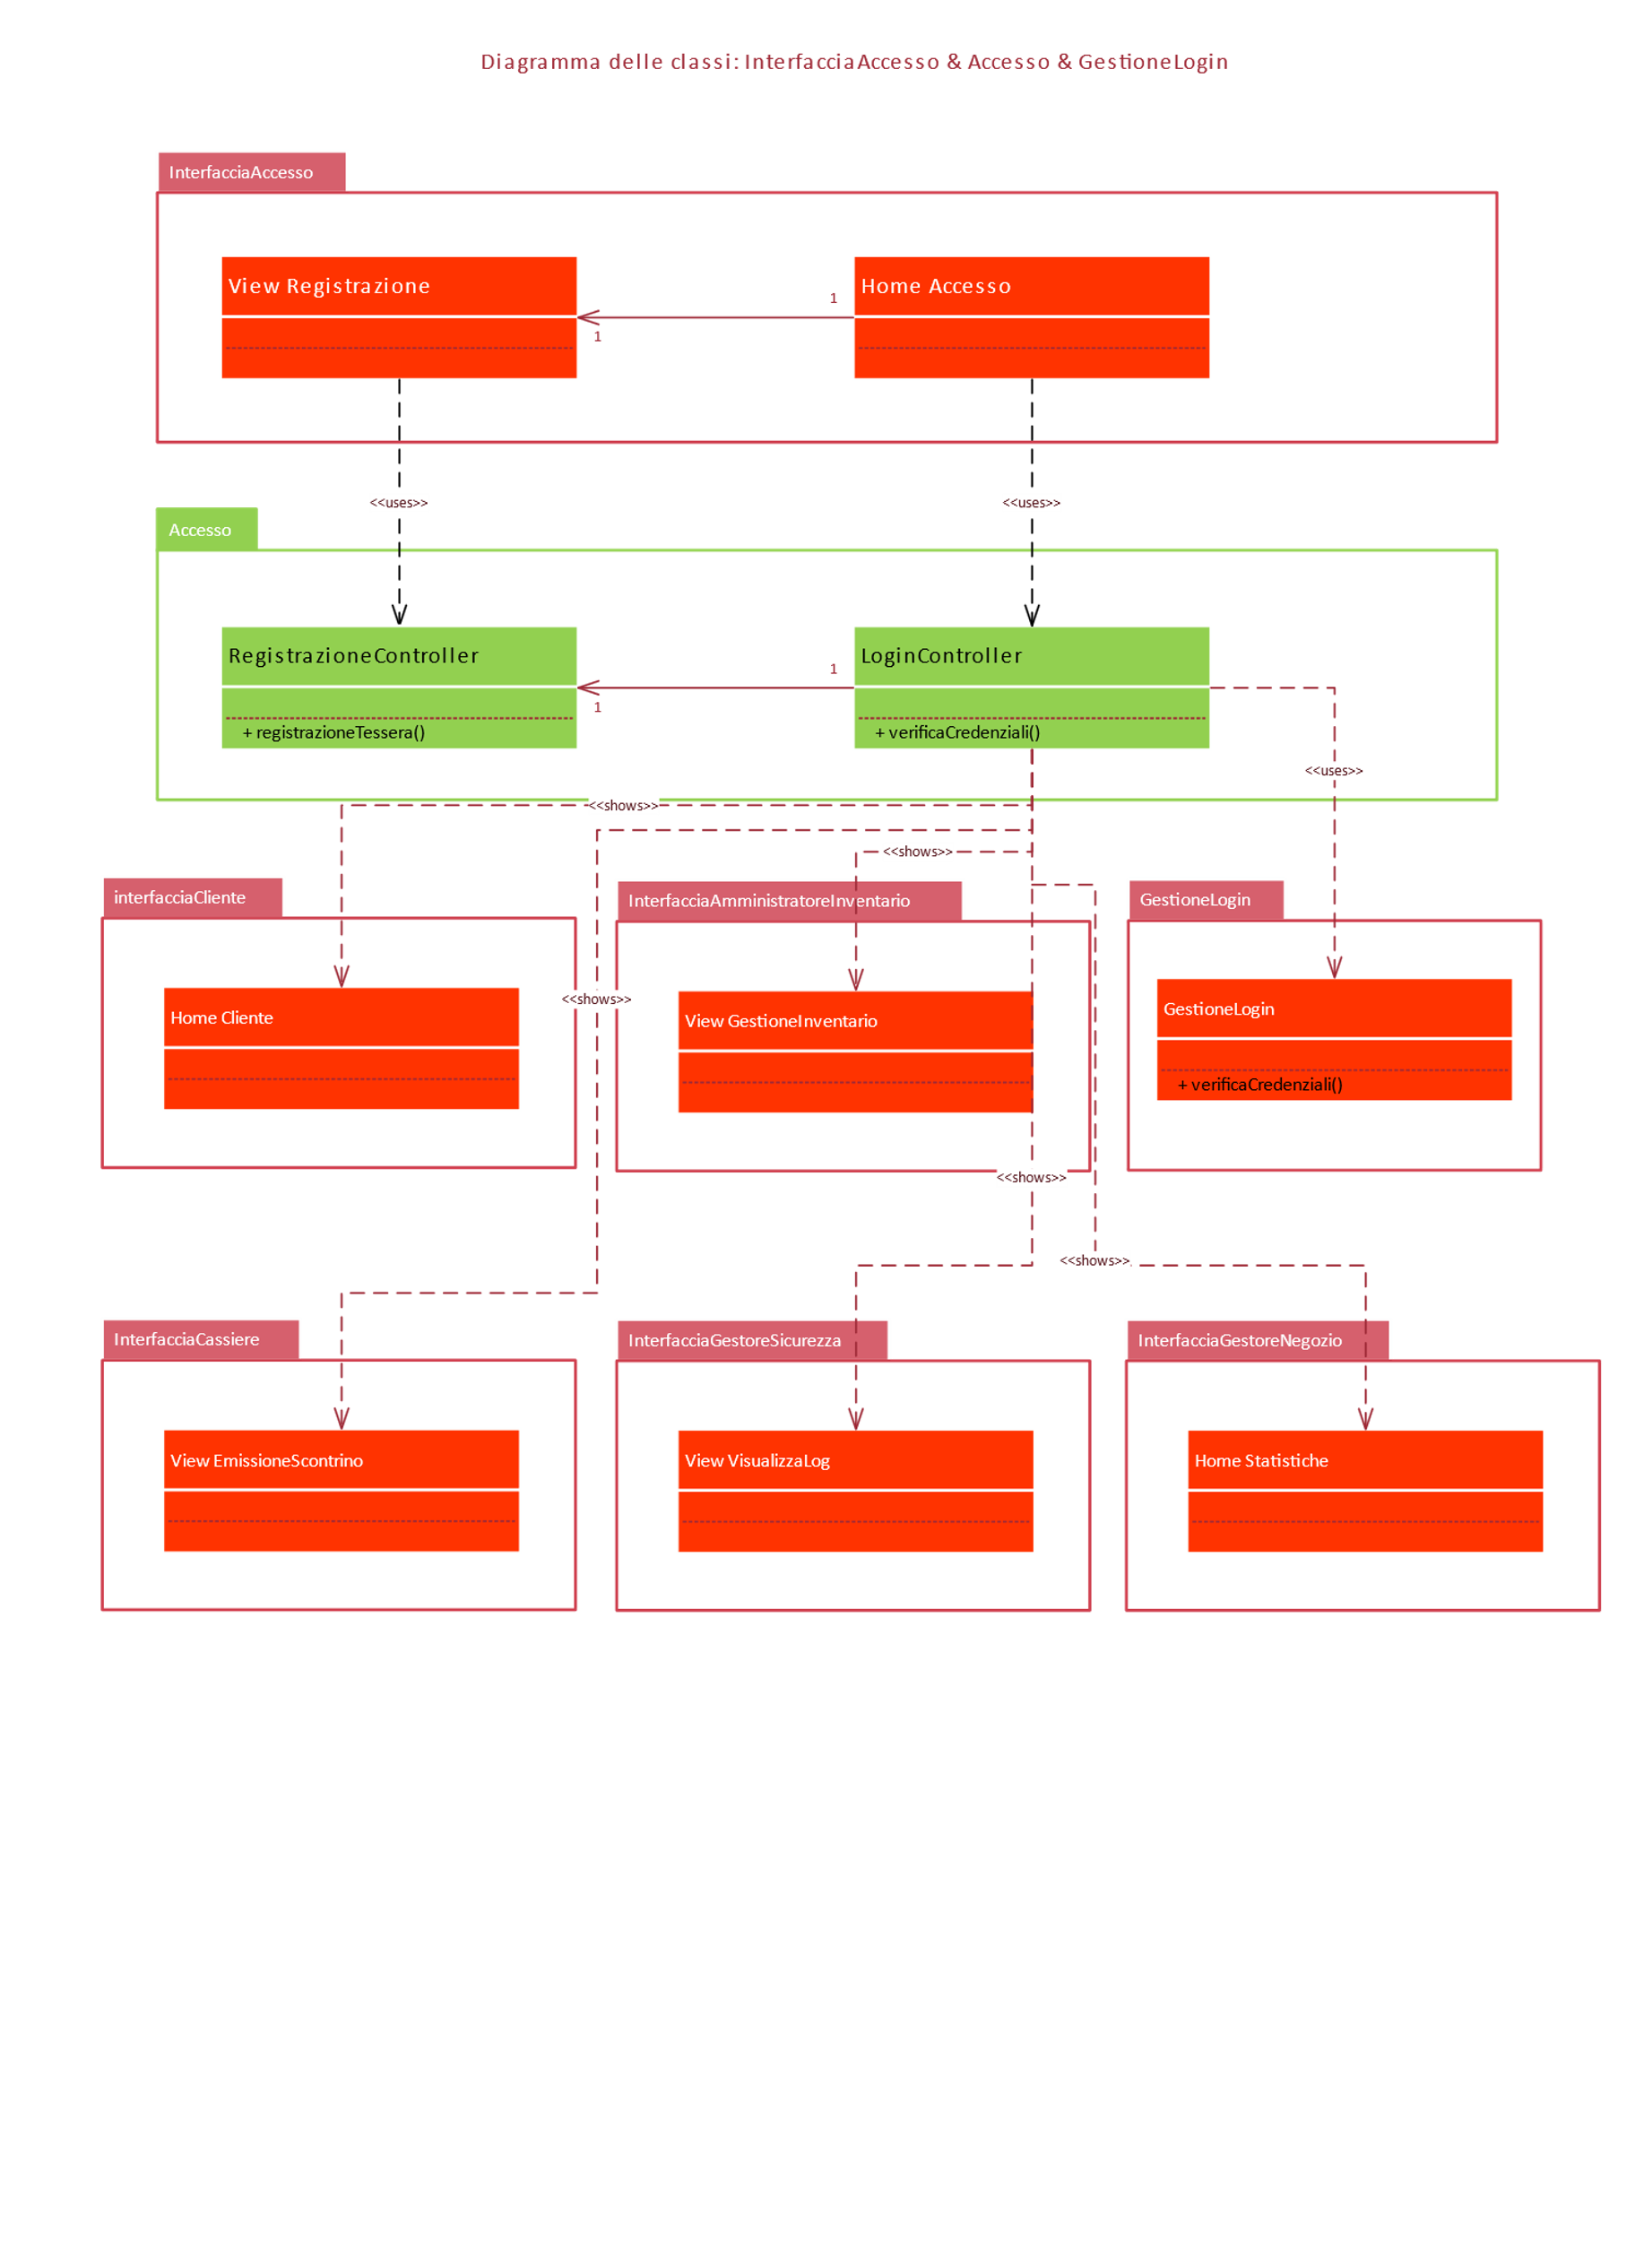
Architettura logica: Struttura
Notes:
Nell’interfaccia accesso & login, due View sia di registrazione che per l'accesso, gestiti da due controller diversi(legati tra loro). Il login controller inoltre utlizza un sistema esterno per il loguin dei dipendenti (gestione login).

Slide 9
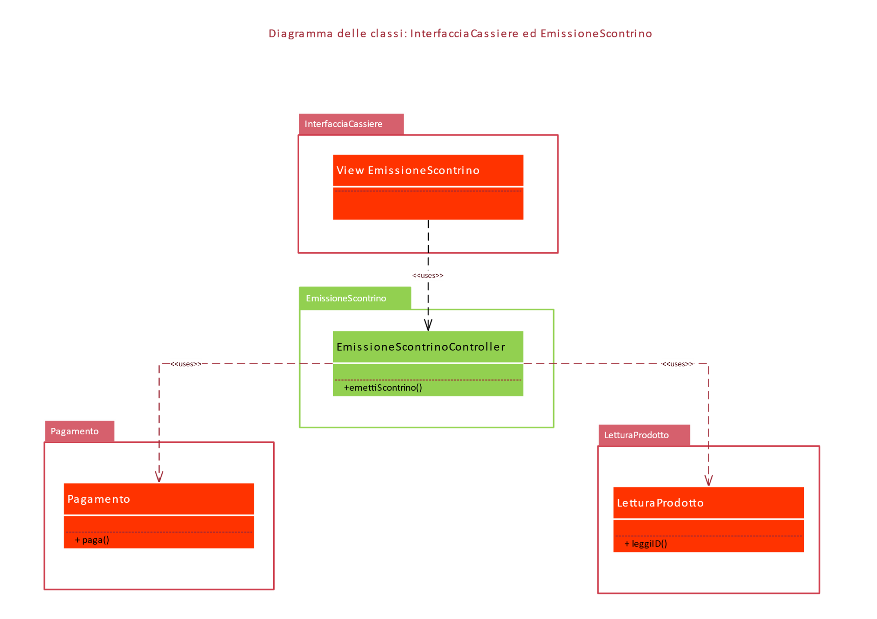
Architettura logica: Struttura
Notes:
Nell’interfaccia cassiere , c’è una view legata a un controller emissionescontrino, che a sua volta utilizza due sistemi esterni pagamento e lettura prodotto.

Slide 10
Architettura logica: Interazione Diagramma di sequenza emissioneScontrino

Slide 11
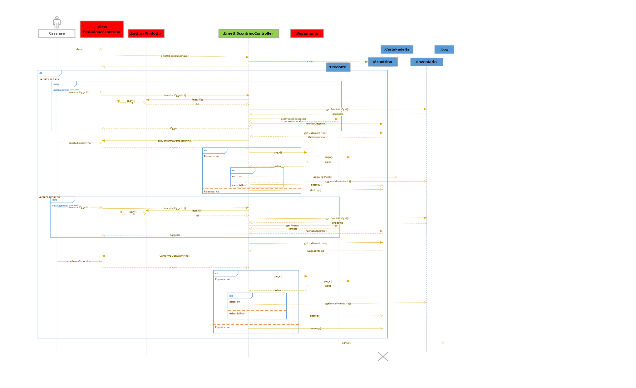
Notes:
nel diagramma emissione scontrino abbiamo utilizzato un alternative nel caso in cui il cliente abbia o non abbia la cartafedeltà: nello specifico abbiamo preso in esempio la parte relativa a cartafedeltà si . La differenza rispetto all’alternativa negativa p che in questo caso per un prodotto, se presente uno sconto, viene mostrato con il prezzo scontato.

Slide 12
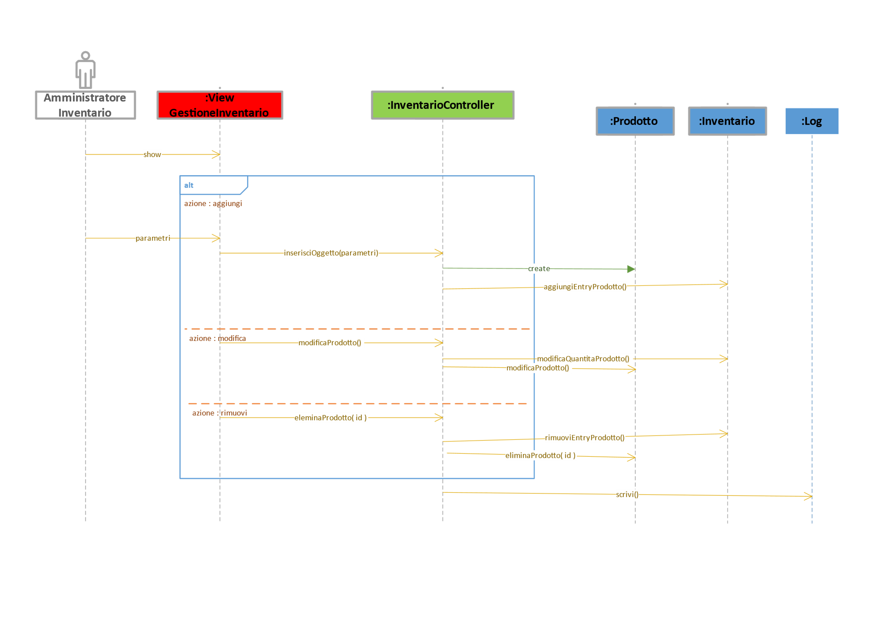
Architettura logica: Interazione Diagramma di sequenza gestioneInventario
Notes:
Nel diagramma gestioneInventario abbiamo trattato 3 alternative : aggiungi , rimuovi o modifica prodotto!

Slide 13
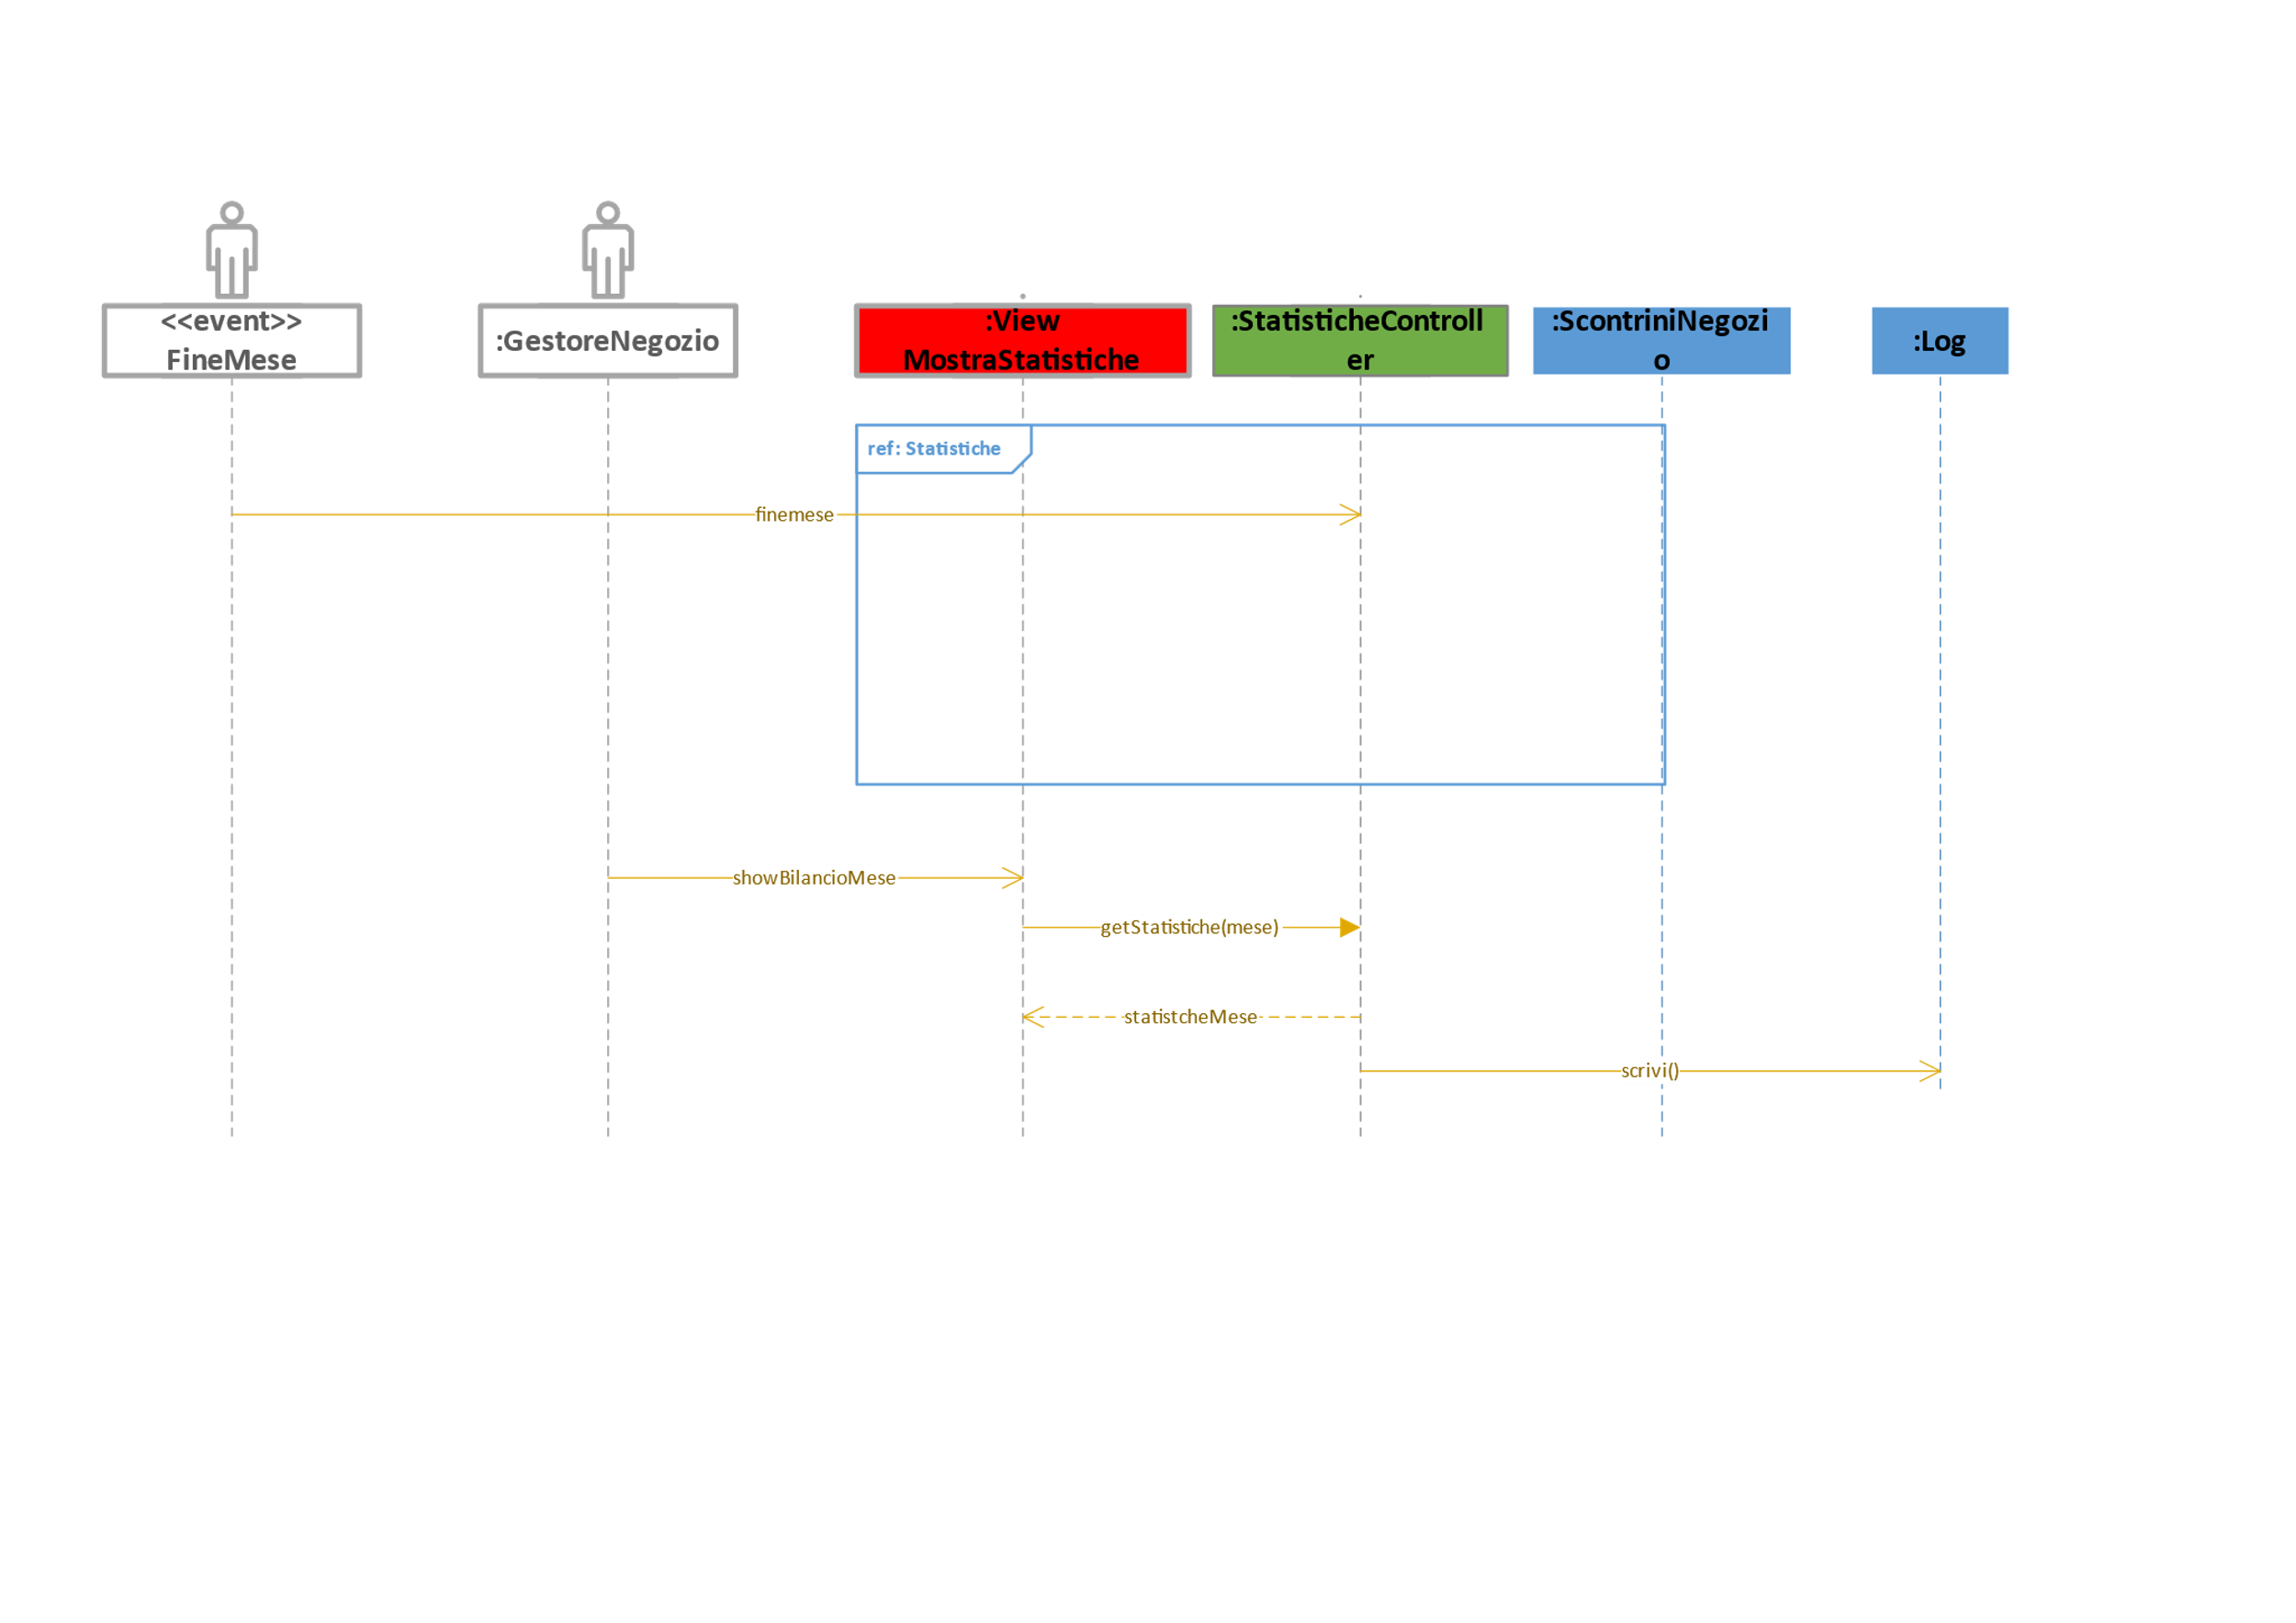
Architettura logica: Interazione Diagramma di sequenza bilancioMensile
Notes:
Nel diagramma bilancio mensile è presente l’evento fine mese che quando vuole può andare a controllare il report di un mese a scelta.

Slide 14
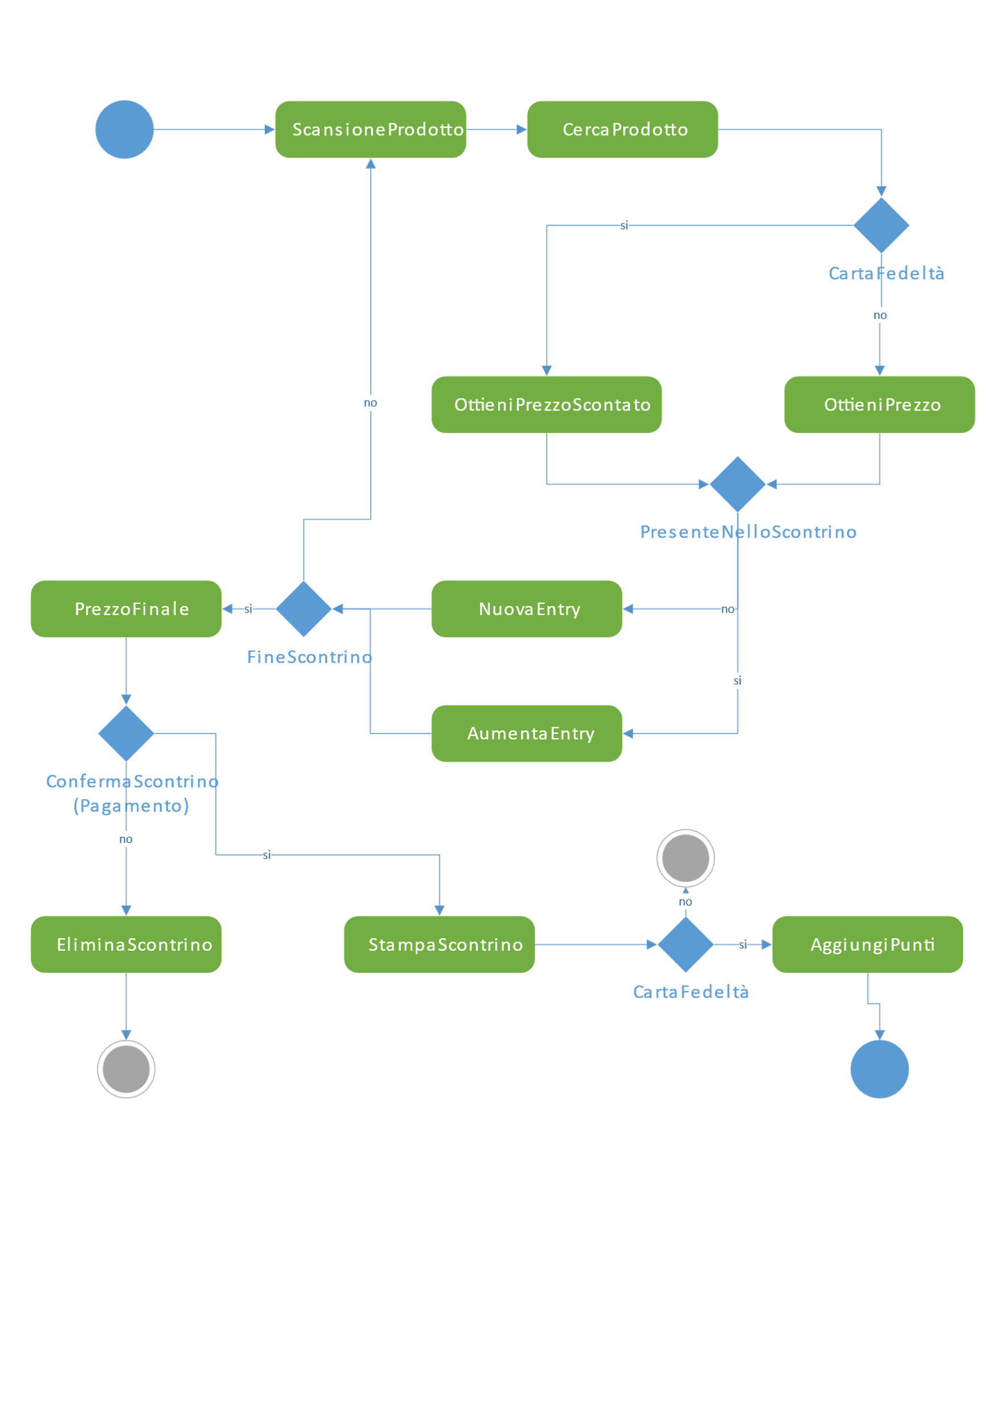
Architettura logica: Comportamento Diagramma delle attività emissioneScontrino
Notes:
Per concludere, nel comportamento, abbiamo utilizzato un diagramma delle attività vista la complessa funzionalità di emissioneScontrino, necessario al fine di rendere più facile la progettazione

Slide 15
Progettazione

Slide 16
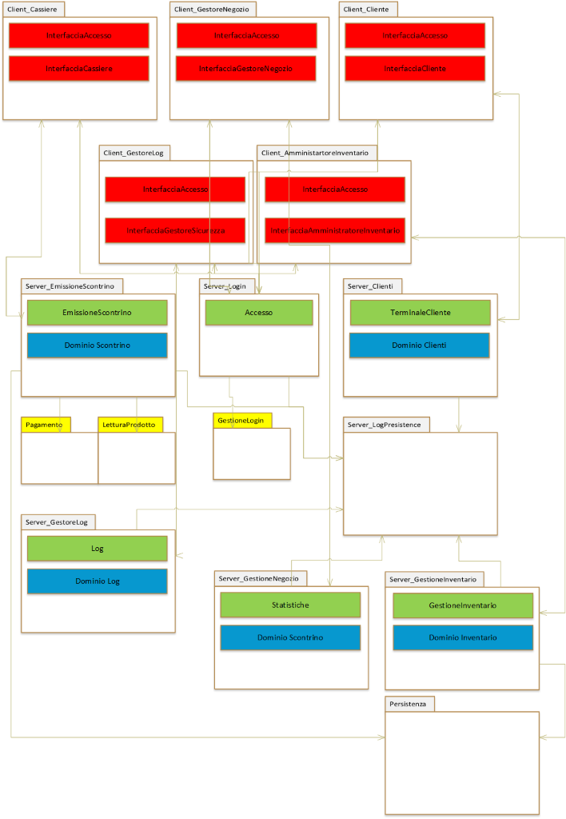
Progettazione Architetturale
Requisiti non funzionali
Conflitti
Architettura
Approccio
Notes:
. Requisiti: usabilità, sicurezza, disponibilità
. Sicurezza: struttura stratificata, risorse nello strato più interno/protetto
. Disponibilità: componenti ridondanti e facilmente sostituibili
. Usabilità: interfacce semplici e reattive per non spaesare i clienti
. Client – Server a 3 livelli: Client, Server , Persistenza
. Funzionalità separate in moduli indipendenti
. Approccio: Modulare in modo tale da rendere semplice l'aggiunta/rimozione di funzionalità, facile debug, modifica, longevità, sostituzione, manutenibilità
. Conflitti: sicurezza rende necessario stratificazione => più difficile da manutenere
. Grafico: parte client, server e persistenza

Slide 17
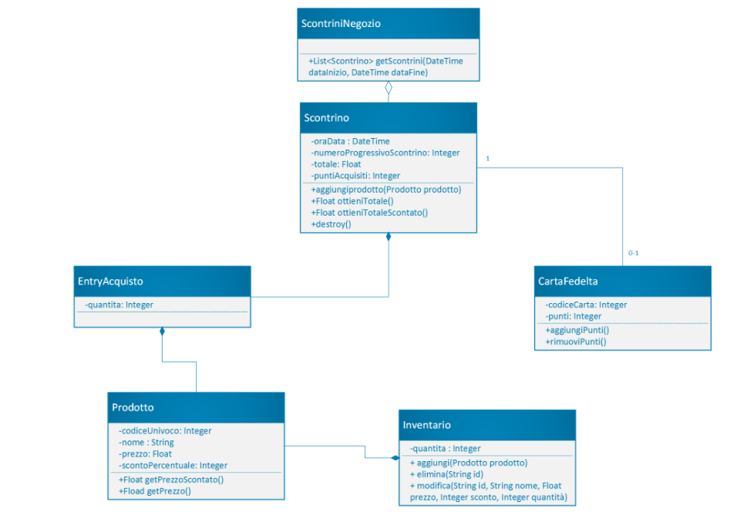
Progettazione di Dettaglio: Struttura
Notes:
. Rispetto all'analisi si è deciso di dividera la funzione ottieniTotale() in 2 per avere o meno lo sconto
.

Slide 18
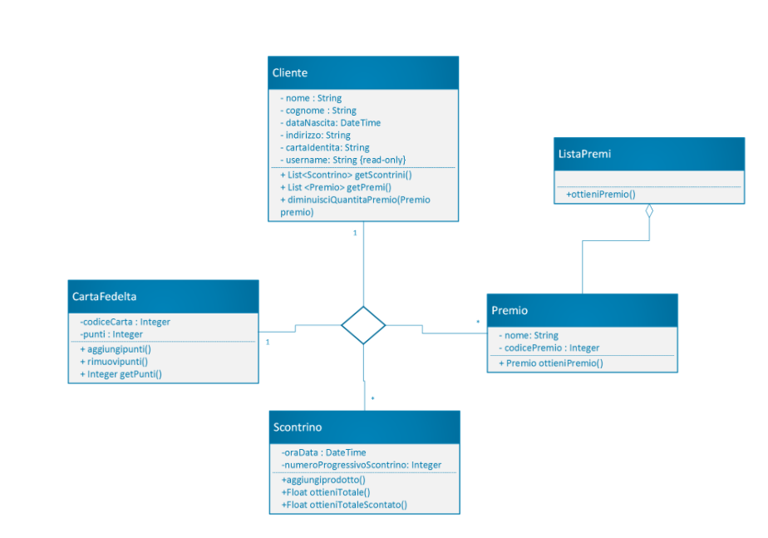
Progettazione di Dettaglio: Struttura
Notes:
. Username read-only

Slide 19
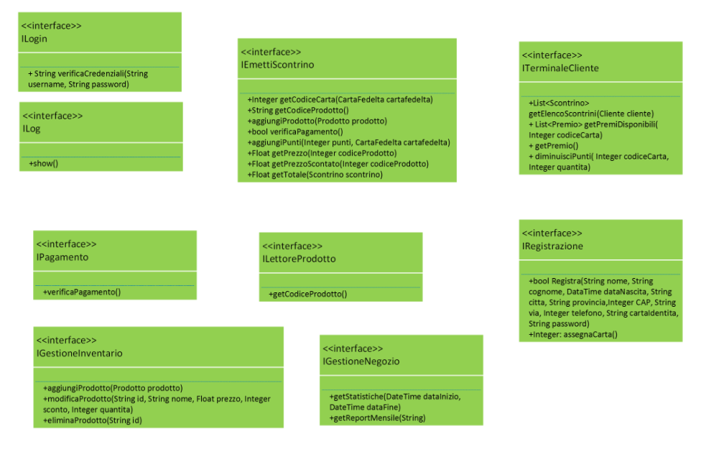
Progettazione di Dettaglio: Struttura
Notes:
. Dependency Inversion Principle: moduli di alto livello non dipendono da quelli di basso livello: astrazione ed indipendenza dall'implementazione
.

Slide 20
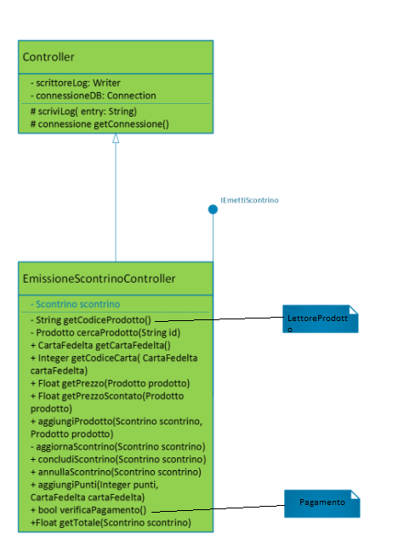
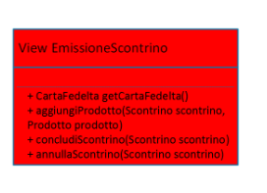
Progettazione di Dettaglio: Struttura
Notes:
. La classe Controller è estesa da tutti I controller ed è utilizzata per scrivere sui log
. Il controller EmissioneScontrino comunica nelle funzioni "getCodiceProdotto()" e "verificaPagamento()" con I due sistemi esterni

Slide 21
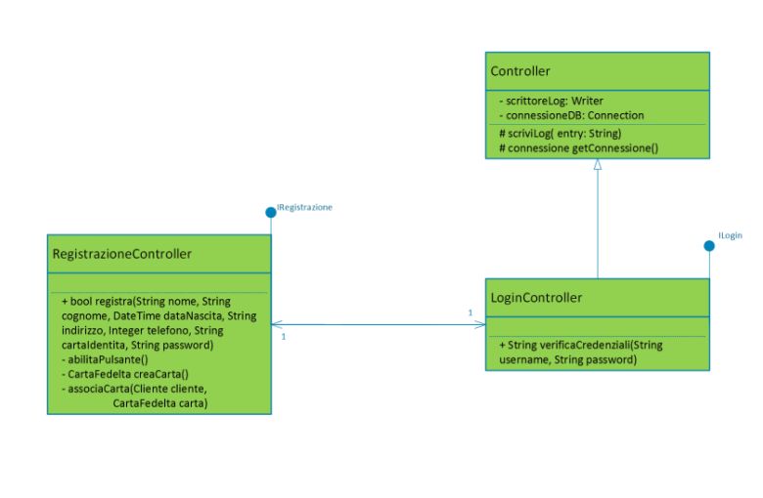
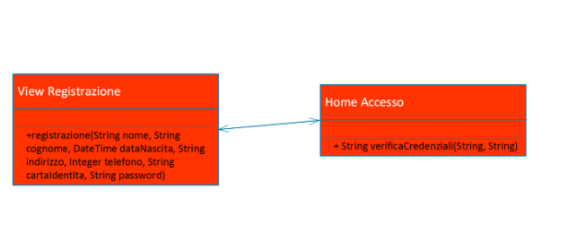
Progettazione di Dettaglio: Struttura
Notes:
. RegistrazioneController interagisce con il LoginController che estendendo Controller scriver sul db
. Dalla home accesso si può fare il login oppure, se si è clienti ci si può registrare

Slide 22
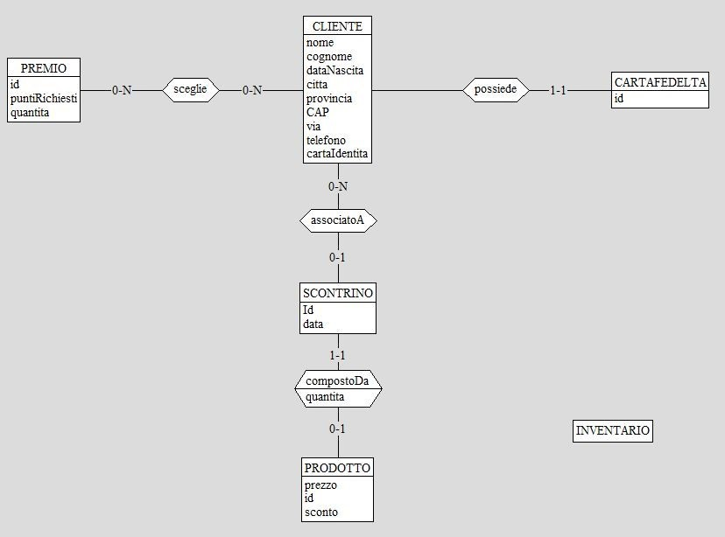
Progettazione di Dettaglio: Persistenza
Notes:
. Da notare che lo scontrino può o meno essere associato ad un cliente perchè può essere stato "fatto" da un utente
. Gli utenti non sono salvati nel db perchè non hanno informazioni rilevanti, a parte gli scontrini che effettuano

Slide 25
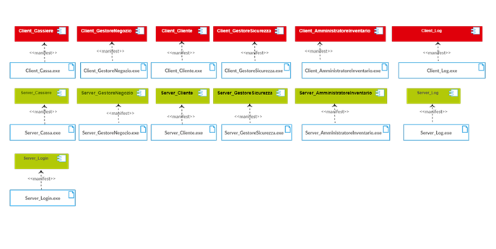
Deployment
Notes:
. Ogni componente è indipendente e relativo ad un .exe. Verrà installato su macchine diverse.

